Slide 1
מערכת שידורים לאומית

Slide 2
מערך חד ממדי שאלות בגרות
מדעי המחשב – יסודות 1
שם המורה: טלי מראלי

Slide 3
מה נלמד היום
נפתור שאלות מבחינות בגרות.
באמצעות השאלות נתעמק במאפייני המערך ובדרך לפתרון בעיות אלגוריתמיות.
נתרגל טיפול במערך שהאיברים שלו הם עצמים.

Slide 4
קיץ תשע"ט
לפני פתרון נשים לב לפרטים הבאים:
האם הפעולה חיצונית או פנימית.
מה הפעולה מקבלת.
האם הפעולה מחזירה ערך, ואם כן- מאיזה טיפוס.

Slide 5
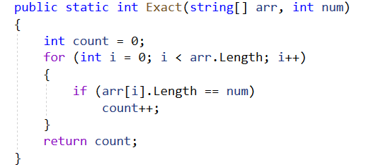
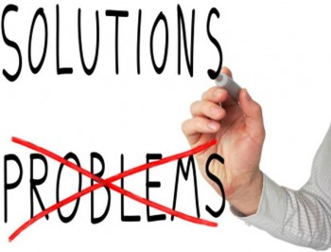
קיץ תשע"ט
שימו לב כי כל איבר במערך הוא מחרוזת ולכן מוגדרת לו התכונה Length

Slide 6
קיץ תשע"ו מועד ב
נשים לב:
הפעולה קולטת מספר, ולא מקבלת כפרמטר.
הפעולה מדפיסה את סכום האיברים ולכן אינה מחזירה ערך.

Slide 7
נתחיל בדוגמה:
3 | 2 | 1 | 0
2 | 8 | 7 | 3
num
8
sum
0
10
12
3
נרצה להדפיס את המספר 12

Slide 8
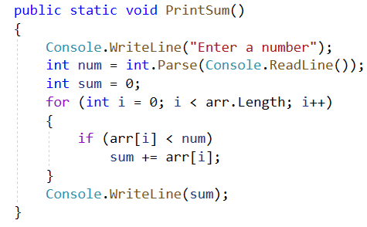
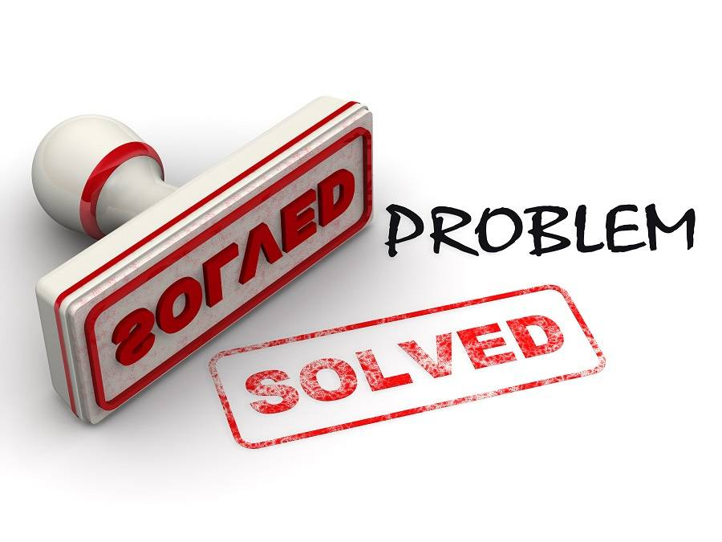
כתיבת האלגוריתם
3 | 2 | 1 | 0
2 | 8 | 7 | 3
num
8
sum
0
10
12
3
על המסך יודפס המספר 12

Slide 9
קיץ תשע"ו
נשים לב:
הפעולה היא פעולה פנימית במחלקה.
המערך הוא תכונה של המחלקה.
הפעולה מחזירה ערך של ממוצע, ערך ממשי.

Slide 10
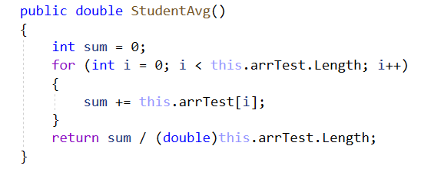
קיץ תשע"ו
הפעולה מחזירה ממוצע ולכן double.
נשים לב שהפעולה פנימית.
המערך הוא תכונה של המחלקה.
נוודא שהערך המוחזר הוא ממשי
חשוב להקפיד לעשות שימוש באורך המערך.

Slide 11
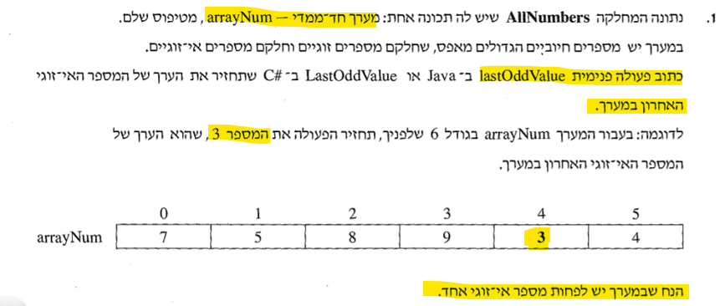
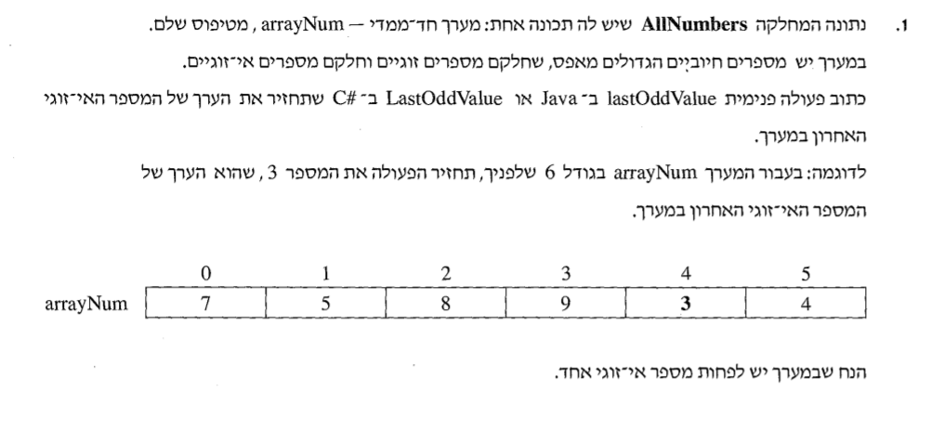
קיץ תשע"ח

Slide 12
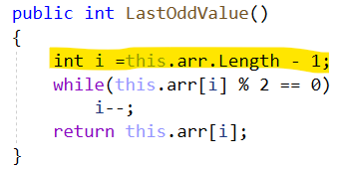
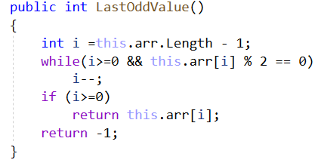
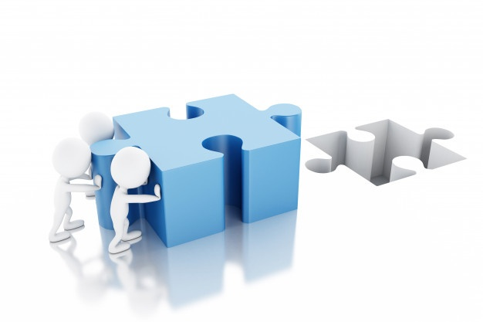
אפשרות ראשונה:
נתחיל מסוף המערך.
נעצור בערך האי-זוגי הראשון.
נזכור כי האיבר האחרון במערך הוא במיקום Length-1
אם לא הייתה הנחה שקיים מספר אי זוגי:
היינו צריכים להוסיף תנאי ללולאה שימנע חריגה.
להחזיר ערך בהתאם לסיבת סיום הלולאה

Slide 13
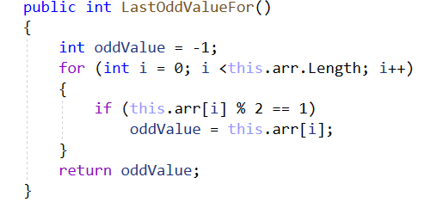
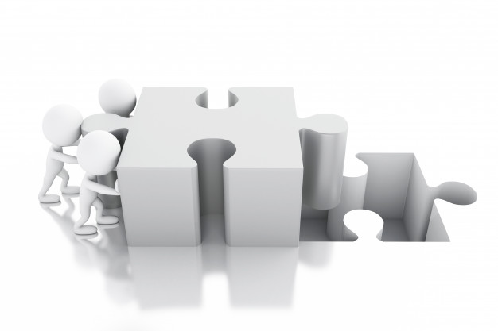
אפשרות שניה
oddValue
נתחיל מתחילת המערך.
נעבור על כל המערך.
-1
9
3
5
7
יוחזר הערך 3
במקרה הזה, האלגוריתם נכון גם ללא ההנחה בשאלה.

Slide 14
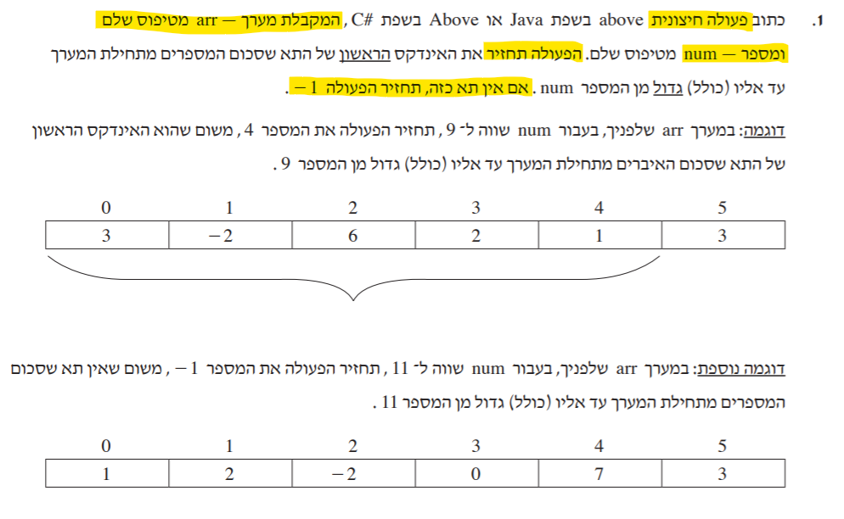
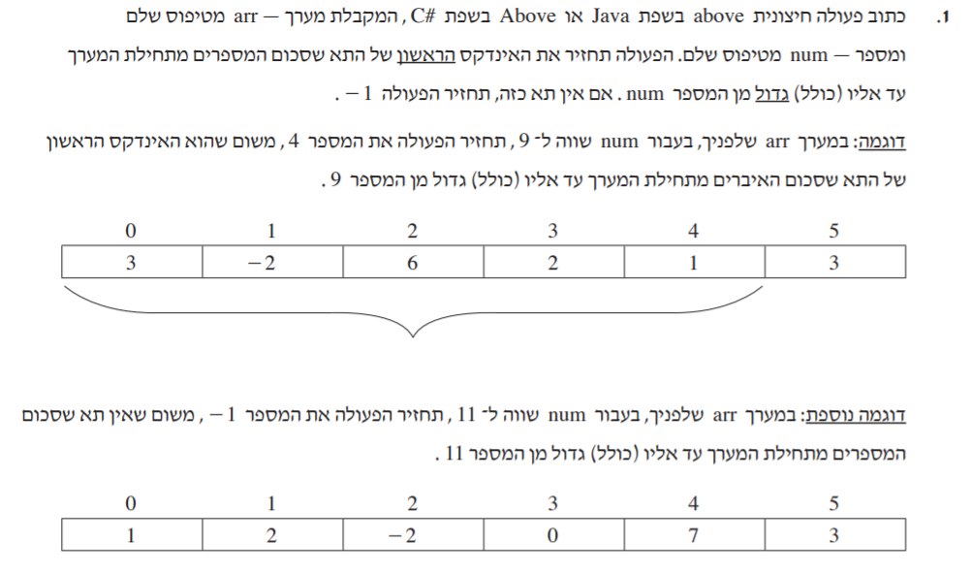
קיץ תש"ף

Slide 15
נבחן את הדוגמאות
num
9
sum
0
הפעולה תחזיר 4
3
10
9
7
1
num
11
הפעולה תחזיר 1-
sum
0
8
3
1
11
1
1

Slide 16
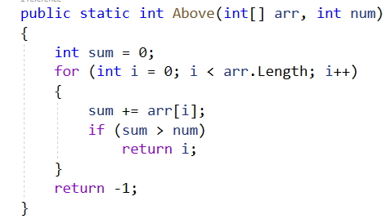
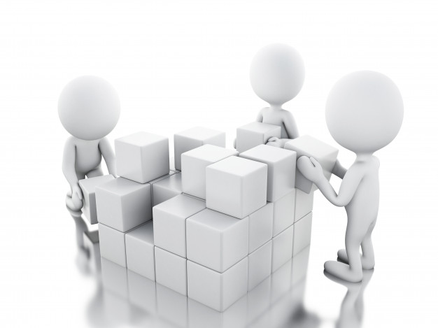
נכתוב פתרון
נוסיף איבר לסכום, אם הסכום גדול מ-num נפסיק את ביצוע הלולאה ונחזיר ערך.
אם סיימנו לעבור על כל איברי המערך בלי להחזיר ערך, נחזיר 1-.

Slide 17
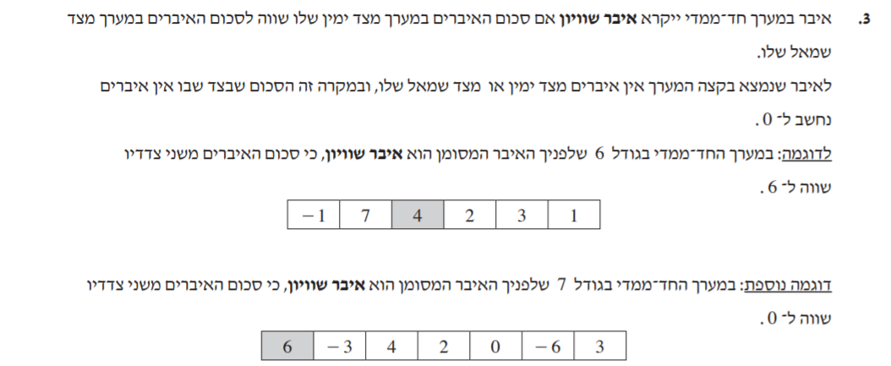
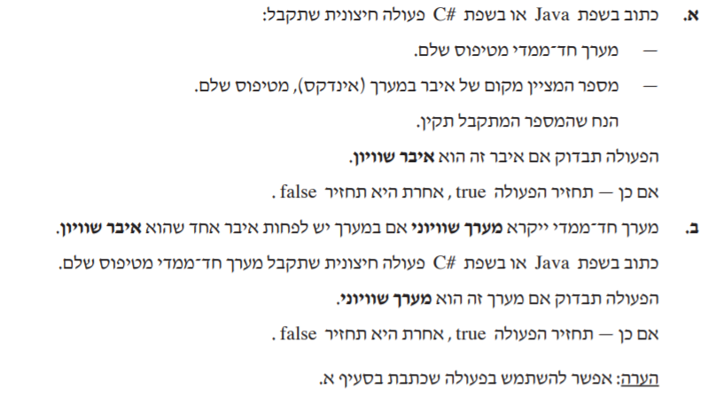
קיץ תש"ף מועד מיוחד

Slide 18
נבחן את הדוגמאות

Slide 19
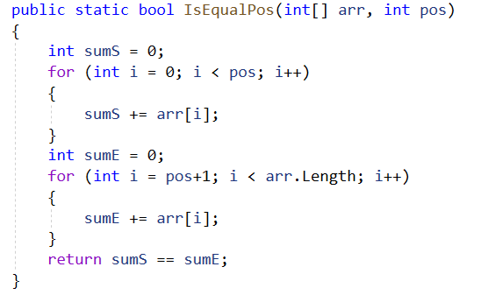
קיץ תש"ף מועד מיוחד
נשתמש במשתנה סכום להתחלה, עבור האיברים שנמצאים משמאל לאיבר שוויון.
נשתמש במשתנה סכום לסוף, עבור האיברים שנמצאים מימין לאיבר שוויון.
נחזיר את ערך הביטוי הבוליאני שהסכומים שווים.
מקביל לתנאי:

Slide 20
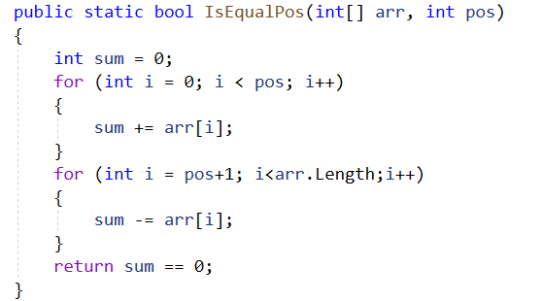
קיץ תש"ף מועד מיוחד
נבחן פתרון נוסף:
נשתמש במשתנה סכום להתחלה, עבור האיברים שנמצאים משמאל לאיבר שוויון.
נשתמש באותו משתנה סכום ונקטין אותו עם כל האיברים מימין לאיבר השוויון. אם הסכומים שווים הסכום יתאפס
שימו לב שבשתי הלולאות אין התייחסות לאיבר השוויון והלולאה מגיעה עד אליו.

Slide 21
קיץ תש"ף מועד מיוחד

Slide 22
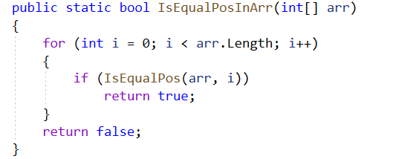
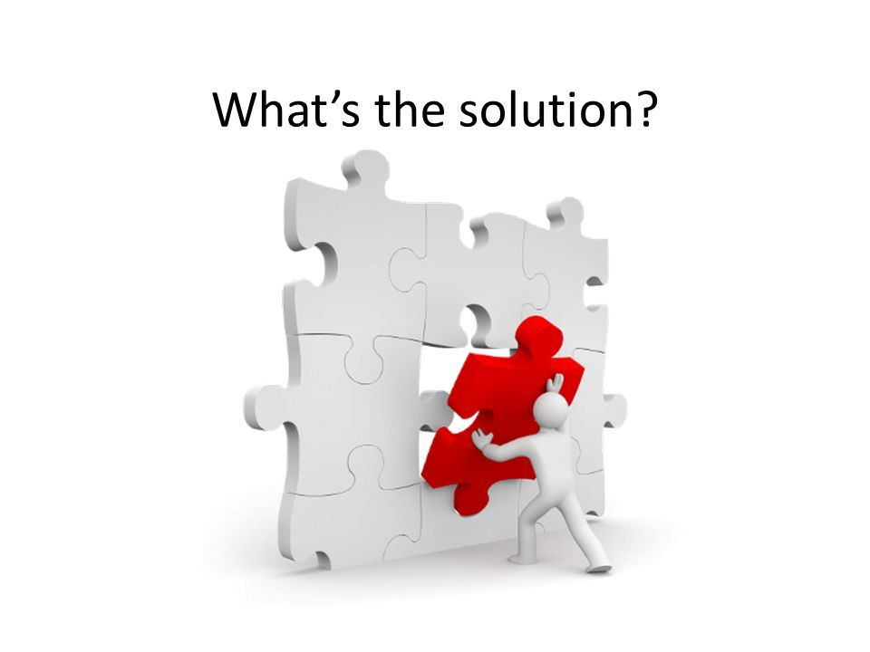
קיץ תש"ף מועד מיוחד
אם איבר במערך מהווה איבר שוויוני נחזיר אמת.
שימו לב
המשפטים מקבילים.
אם בכל המעבר על המערך לא הוחזר ערך אמת, נחזיר שקר.

Slide 23
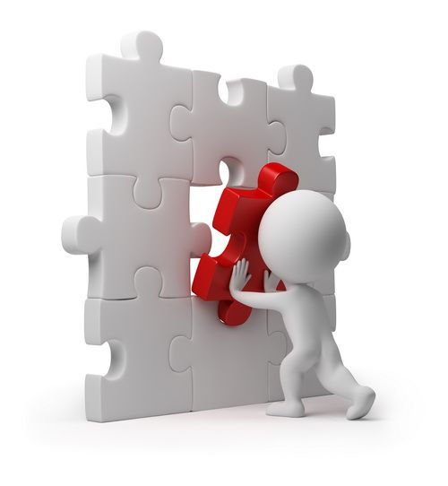
קיץ תש"ף
בפעולה הבונה הוצבו ערכים עבור כל תכונות העצם.

Slide 24
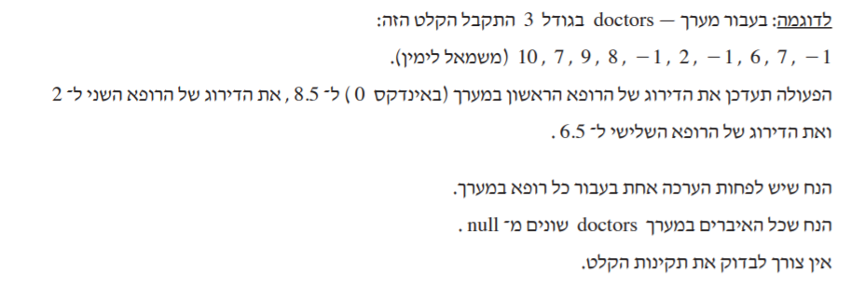
קיץ תש"ף

Slide 25
נתמקד קודם בדוגמה
נשרטט מערך רופאים
2 |  |  | 1 |  |  | 0
0 | Brain | Adi | 0 | Lung | Noa | 0 | Eyes | dan
כל תא במערך הוא עצם מטיפוס Doctor

Slide 26
נתמקד קודם בדוגמה
2 |  |  | 1 |  |  | 0
0 | brain | Adi | 0 | Lung | Noa | 0 | Eyes | dan
1
2
3
8.5
2
6.5
בדוגמה המערך בגודל שלוש ולכן חייבות להיות שלוש קבוצות של דירוגים.
נשתמש במשתנה rate לקלוט את הדירוגים.
נוסיף משתנה סכום עבור סה"כ הדירוגים לרופא ומונה עבור מספר המדרגים לרופא.
קליטת דירוגים של רופאים נמשכת עד קליטת המספר 1-.
count
0
sum
0
rate
10
0
13
2
2
6
3
4
1
6
2
1-
26
8
1
71
1
10
2
0
7
0
0
9
34
7
1-
-1

Slide 27
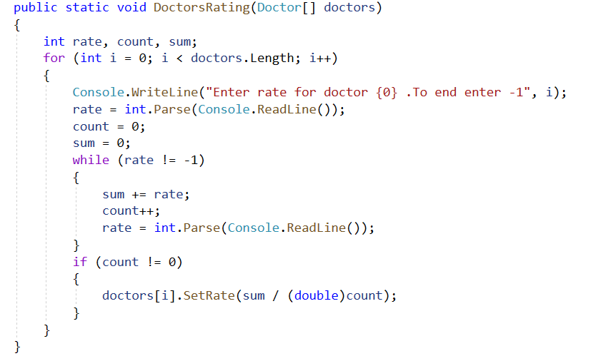
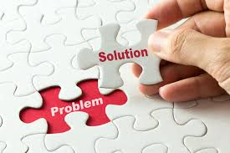
נכתוב את הפתרון
מערך של רופאים.
מעבר על כל הרופאים
יש להקפיד לקלוט ערך לדירוג לפני הלולאה וגם בתוכה.
לפני שמחלקים יש לוודא שלא מחלקים באפס.
למרות שבשאלה זו, יש הנחה.

Slide 28
מה למדנו היום?
פתרנו שאלות מבחינות הבגרות.
הדגשנו את חשיבות ההתייחסות לפרטי השאלה ולדוגמאות הנלוות אליה.
חדדנו את מאפייני המערכים.

Slide 29
שימוש ביצירות מוגנות בזכויות יוצרים ואיתור בעלי זכויות
השימוש ביצירות במהלך שידור זה נעשה לפי סעיף 27א לחוק זכות יוצרים, תשס"ח-2007. אם הינך בעל הזכויות באחת היצירות, באפשרותך לבקש מאיתנו לחדול מהשימוש ביצירה, זאת באמצעות פנייה לדוא"ל rights@education.gov.il

